Slide 1
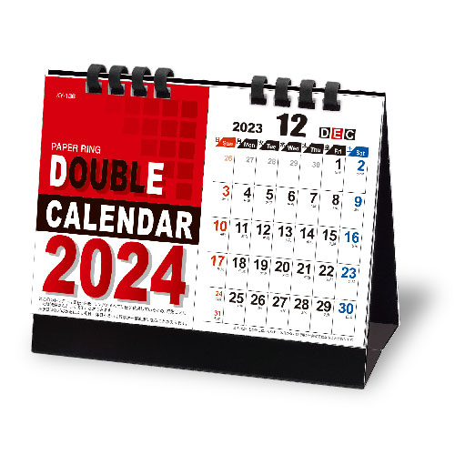
【提案書】
ダブルカレンダー
特徴
2ヶ月分の日付を一度に見られる、2連タイプのスタンド式卓上カレンダー。スケジュー管理がしやすくビジネスシーンでも人気の高いアイテムです。年末のご挨拶用ノベルティにご活用ください。※掲載している価格は、100冊の場合の1冊単価になります。価格については、お見積り依頼後に担当スタッフから別途ご案内いたします。
納期
納期スペース
仕様
素材：マットコート紙
サイズ：7枚×2連（W180×H125mm）
包装：OP袋入りセット
備考：スタンドに箔押し（印刷寸法：W150×H15mm以内）
お見積
お見積りスペース

